Slide 1
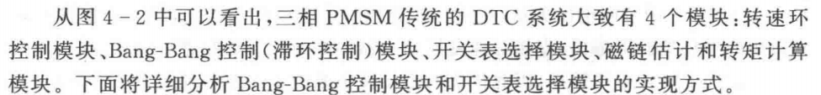
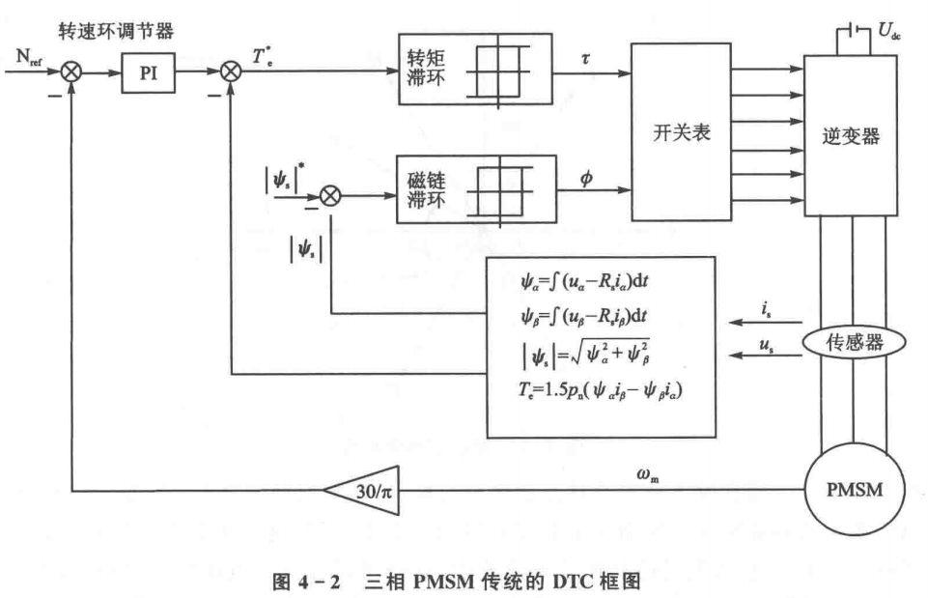
直接转矩控制(DTC)

Slide 2
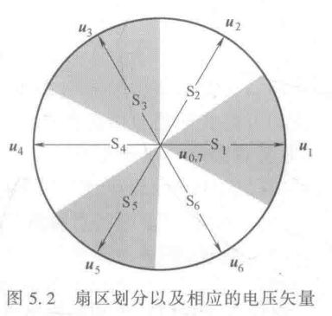
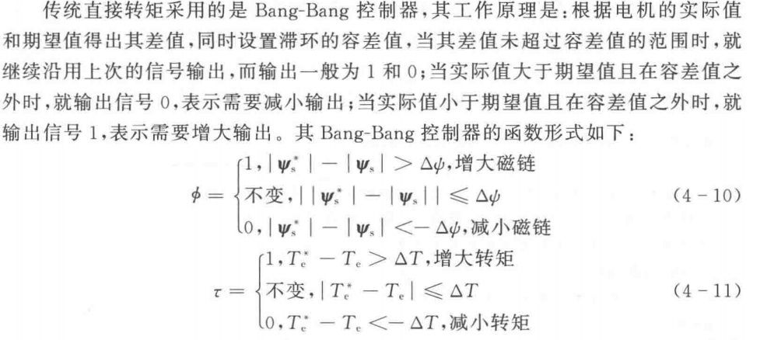
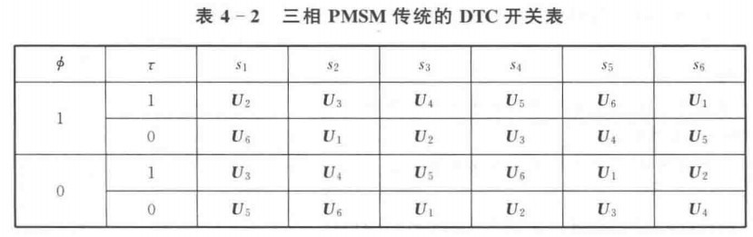
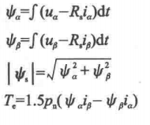
β
直接转矩控制(DTC)
U3
U2
2、Bang-Bang控制器+开关表
S3
S2
U4
U1
α
S4
S1
S5
S6
U5
U6
1、磁链+转矩

